Slide 1
NHIỆT LIỆT CHÀO MỪNG
QUÝ THẦY CÔ GIÁO VỀ DỰ GIỜ
LỚP 11A1

Slide 2
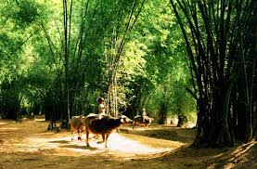
NGHE GIAI ĐIỆU, ĐOÁN TÊN BÀI HÁT, TÁC GIẢ
Làng tôi xanh bóng tre, từng tiếng chuông ban chiều, tiếng chuông nhà thờ rung Đời đang vui đồng quê yêu dấu bóng cau với con thuyền, một giòng sông. Nhưng thôi rồi còn đâu quê nhà, ngày giặc Pháp tới làng triệt thôn. Đường ngập bao xương máu tơi bời, đồng không nhà trống tan hoang.… …. … …
LÀNG TÔI
Nhạc và lời: VĂN CAO

Slide 3
NGHE GIAI ĐIỆU, ĐOÁN TÊN BÀI HÁT, TÁC GIẢ
Bao chiến sĩ anh hùng Lạnh lùng vung gươm ra sa trường Quân xung phong, nước Nam đang chờ mong tay người Hồn sông núi khí thiêng ghi muôn đời Ngực phi nơi xa kìa nghe súng vang bên trời điệu kèn rộn ràng Là trang nam nhi Quyết chiến sa trường Sống thác coi thường
CHIẾN SĨ VIỆT NAM
Nhạc và lời: VĂN CAO

Slide 4
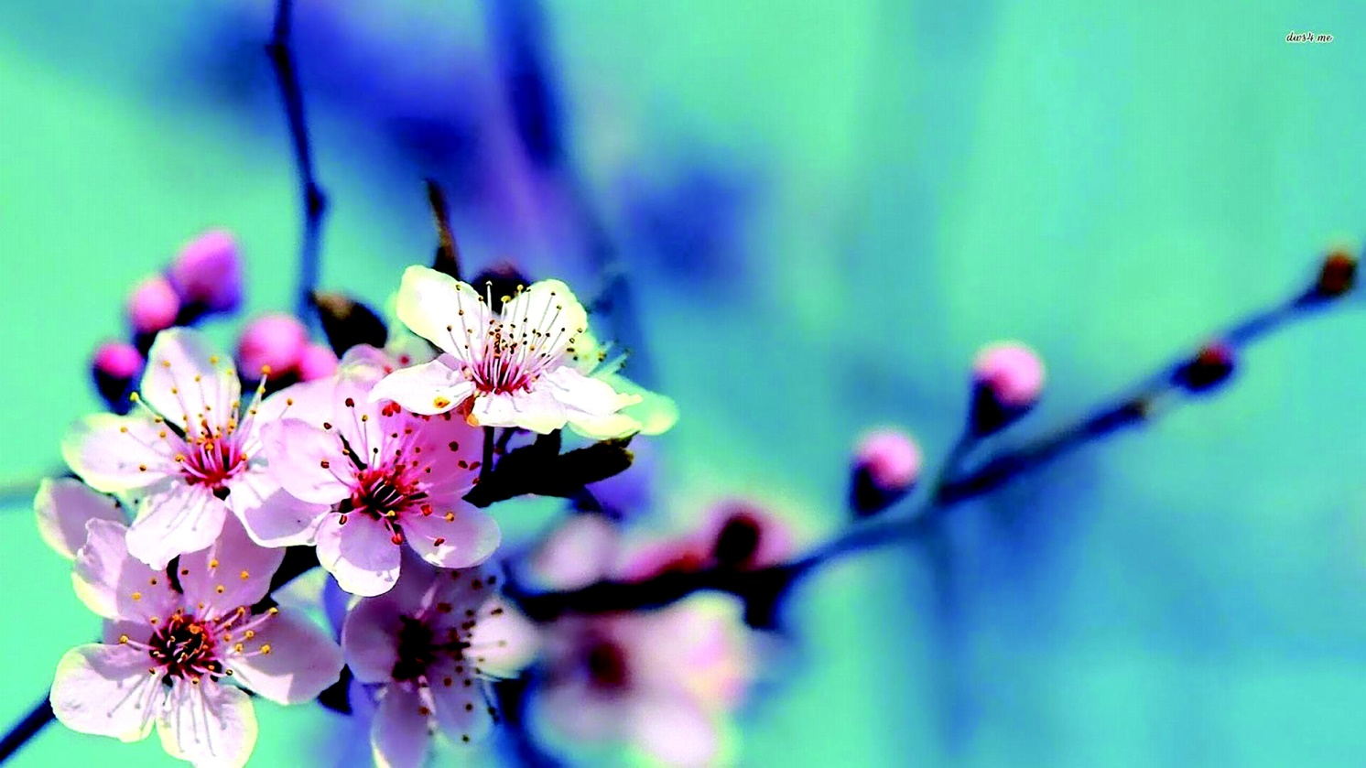
NGHE GIAI ĐIỆU, ĐOÁN TÊN BÀI HÁT, TÁC GIẢ
Rồi dặt dìu mùa xuân theo én về Mùa bình thường mùa vui nay đã về mùa xuân mơ ước ấy đang đến đầu tiên Với khói bay trên sông, gà đang gáy trưa bên sông một trưa nắng cho bao tâm hồn. Rồi dặt dìu mùa xuân theo én về Người mẹ nhìn đàn con nay đã về Mùa xuân mơ ước ấy đang đến đầu tiên Nước mắt trên vai anh, giọt sưởi ấm đôi vai anh
MÙA XUÂN ĐẦU TIÊN
Nhạc và lời: VĂN CAO

Slide 5
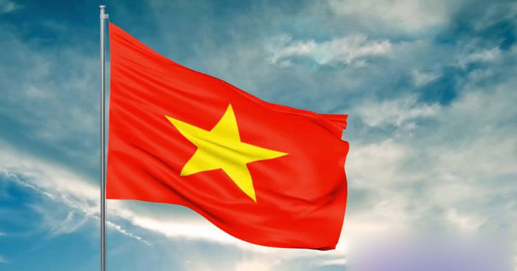
NGHE GIAI ĐIỆU, ĐOÁN TÊN BÀI HÁT, TÁC GIẢ
Đoàn quân Việt Nam đi chung lòng cứu quốc. Bước chân dồn vang trên đường gập ghềnh xa. Cờ in máu chiến thắng mang hồn nước. Súng ngoài xa chen khúc quân hành ca. Đường vinh quang xây xác quân thù. Thắng gian lao cùng nhau lập chiến khu. Vì nhân dân chiến đấu không ngừng. Tiến mau ra sa trường. Tiến lên! Cùng tiến lên! Nước non Việt Nam ta vững bền.
TIẾN QUÂN CA
Nhạc và lời: VĂN CAO
Notes:
Văn Cao là một trong những nghệ sĩ tài hoa bậc nhất Việt Nam. Ông là tác giả của Tiến quân ca - Quốc ca của Việt Nam. Ông không chỉ được biết đến với tư cách là một nhạc sĩ tài hoa với những bài ca đi cùng năm tháng mà còn là một họa sĩ, nhà thơ với nhiều tác phẩm giá trị. Hôm nay, chúng ta cùng đến với một tác phẩm nổi tiếng của ông. Bài Thời gian

Slide 6
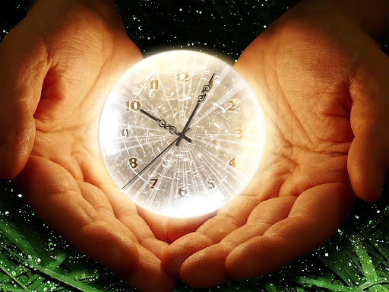
Bài 8. CÁI TÔI – THẾ GIỚI ĐỘC ĐÁO (THƠ)
VĂN BẢN 2: THỜI GIAN
(Văn Cao)

Slide 7
VĂN BẢN 2: THỜI GIAN (Văn Cao)
I
TÌM HIỂU CHUNG
1. Tác giả
Notes:
Chúng ta cùng nhau tìm hiểu phần I. Tìm hiểu chung. 1. Tác giả
Các em xem video sau và theo dõi những thông tin cơ bản về tác giả Văn Cao, kết hợp với những thông tin trong sách giáo khoa, neu những thông tin cơ bản về tác giả

Slide 8
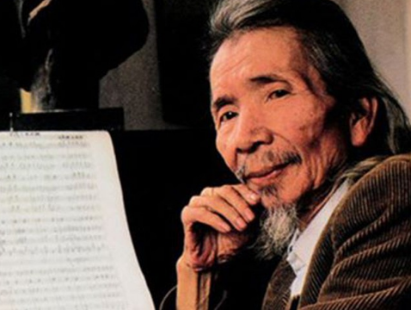
VĂN BẢN 2: THỜI GIAN (Văn Cao)
I
TÌM HIỂU CHUNG
1. Tác giả
- Tên thật là Nguyễn Văn Cao.
- Sinh ra và lớn lên ở Hải Phòng.
- Là một nghệ sĩ đa tài, Văn Cao có nhiều ảnh hưởng đối với nghệ thuật Việt Nam đương đại trên nhiều lĩnh vực: âm nhạc, hội họa, thơ ca.
Notes:
Chúng ta cùng nhau tìm hiểu phần I. Tìm hiểu chung. 1. Tác giả
Các em xem video sau và theo dõi những thông tin cơ bản về tác giả Văn Cao, kết hợp với những thông tin trong sách giáo khoa, neu những thông tin cơ bản về tác giả

Slide 9
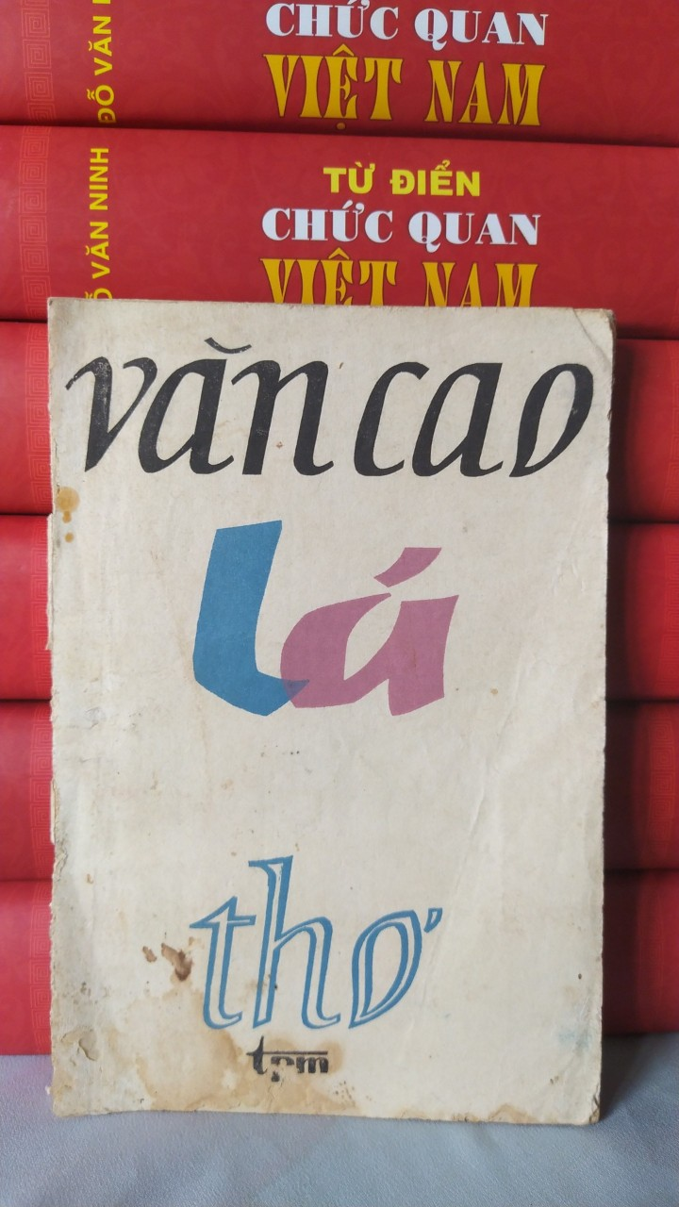
VĂN BẢN 2: THỜI GIAN (Văn Cao)
I
TÌM HIỂU CHUNG
1. Tác giả
Các tác phẩm tiêu biểu: Thiên thai, Trương Chi, Lá, Tuyển tập thơ Văn Cao, Ai về Kinh Bắc…
Notes:
Chúng ta cùng nhau tìm hiểu phần I. Tìm hiểu chung. 1. Tác giả
Các em xem video sau và theo dõi những thông tin cơ bản về tác giả Văn Cao, kết hợp với những thông tin trong sách giáo khoa, neu những thông tin cơ bản về tác giả

Slide 10
VĂN BẢN 2: THỜI GIAN (Văn Cao)
I
TÌM HIỂU CHUNG
2. Tác phẩm
- Ra đời năm 1987, in trong tập thơ “Lá” (1988).
- Bài thơ giãi bày tâm sự về cuộc sống, nghệ thuật và tình yêu sau một chặng đường dài trải qua những thăng trầm, buồn vui trong cuộc sống của tác giả

Slide 11
Khi hình dung về thời gian, các em thường nghĩ đến những từ ngữ nào?

Slide 12
Vội vã
Qua đi
Nhanh, chậm
Trôi chảy
Tháng năm
Notes:
Trần Tử Ngang: “Ai người trước đã qua/ Ai người sau chưa tới?/ Ngẫm trời đất vô cùng/ Ngậm ngùi rơi giọt lệ”, Xuân Diệu với nỗi băn khoăn: “Còn trời đất nhưng chẳng còn tôi mãi/ Nên bâng khuâng tôi tiếc cả đất trời” , nữ sĩ Xuân Quỳnh-cũng khắc khoải vì sự trôi chảy của thời gian trong tiếng thở dài thảng thốt: “Cuối trời mây trắng bay/ Lá vàng thưa thớt quá…”.
Tiếp nối mạch suy tưởng về thời gian, đọc bài thơ để tháy sự suy tư, cảm quan về thời gian của Văn Cao.

Slide 13
VĂN BẢN 2: THỜI GIAN (Văn Cao)
I
TÌM HIỂU CHUNG
II
ĐỌC-HIỂU VĂN BẢN
1. Yếu tố tượng trưng:

Slide 14
VĂN BẢN 2: THỜI GIAN (Văn Cao)
I
TÌM HIỂU CHUNG
- Những chi tiết, hình ảnh cụ thể, gợi cảm gợi lên những ý niệm trừu tượng, giàu tính triết lí, đánh thức suy ngẫm của người đọc về bản chất sâu xa của con người và thế giới.
- Trong nhiều trường hợp, YTTT gắn với sự đề cao nhạc tính, tương giao các giác quan.
II
ĐỌC-HIỂU VĂN BẢN
1. Yếu tố tượng trưng:
YẾU TỐ
TƯỢNG TRƯNG TRONG
THƠ TRỮ TÌNH

Slide 15
VĂN BẢN 2: THỜI GIAN (Văn Cao)
I
TÌM HIỂU CHUNG
II
ĐỌC-HIỂU VĂN BẢN
1. Yếu tố tượng trưng:
THẢO LUẬN NHÓM (3 PHÚT)
Dòng thơ đầu tiên cho thấy nhà thơ hình dung như thế nào về thời gian và mối quan hệ giữa thời gian và con người? (nhóm 1+2)
Hình ảnh chiếc lá khô và “tiếng sỏi trong lòng giếng cạn” gợi cho em cảm nhận gì về thời gian? (nhóm 3+4)

Slide 16
VĂN BẢN 2: THỜI GIAN (Văn Cao)
I
TÌM HIỂU CHUNG
II
ĐỌC-HIỂU VĂN BẢN
1. Yếu tố tượng trưng:
“Thời gian qua kẽ tay”
a. Nhà thơ hình dung về thời gian:
Hình dung về mối quan hệ giữa thời gian và con người
Hình dung về thời gian
Notes:
Thời gian vốn là đại lượng vô hình, vô ảnh, nhưng trong cảm nhận của Văn Cao, thời gian có thể trôi chảy, lọt “qua kẽ tay”. dòng thơ 5 chữ, gợi ra liên tưởng con người với khao khát muốn nắm giữ, cầm nắm được thời gian vĩnh viễn trong lòng bàn tay. Đằng sau khát vọng mãnh liệt ấy là nỗi đau, là sự bất lực của con người trước dòng chảy miên viễn của thời gian.

Slide 17
VĂN BẢN 2: THỜI GIAN (Văn Cao)
I
TÌM HIỂU CHUNG
II
ĐỌC-HIỂU VĂN BẢN
1. Yếu tố tượng trưng:
a. Nhà thơ hình dung về thời gian:
- Thời gian như một dòng nước trôi chảy không ngừng.
- Con người không thể níu kéo, không thể nắm giữ thời gian.
b. Hình ảnh chiếc lá khô và “tiếng sỏi trong lòng giếng cạn”:
Hình ảnh chiếc lá khô và “tiếng sỏi trong lòng giếng cạn” gợi cho em cảm nhận gì về thời gian?

Slide 18
Thời gian- dòng chảy miên viễn vượt ngoài sự kiểm soát của con người, mang đến sự hư hao, mất mát
Thời gian qua kẽ tay
“Làm khô những chiếc lá
Kỉ niệm trong tôi
Rơi
như tiếng sỏi
trong lòng giếng cạn”
Những sự việc đáng ghi nhớ lưu lại trong tâm trí, chất liệu làm nên thế giới tâm hồn, nhận thức về thực tại…
Thời gian tàn phá, hủy diệt sự sống của vạn vật (chiếc lá) trong đó có con người
Âm thanh khô khốc, chát chúa, vang vọng rồi dần mất hút

Slide 19
VĂN BẢN 2: THỜI GIAN (Văn Cao)
I
TÌM HIỂU CHUNG
II
ĐỌC-HIỂU VĂN BẢN
1. Yếu tố tượng trưng:
a. Nhà thơ hình dung về thời gian:
b. Hình ảnh chiếc lá khô và “tiếng sỏi trong lòng giếng cạn”:
- Sự suy tàn, khô héo, mất dần sức sống, thời gian trôi đi khiến cho sự sống và cái đẹp cũng tàn phai
c. Hình ảnh “những câu thơ”, “những bài hát” và “đôi mắt em”
Nêu ý nghĩa tượng trưng của các hình ảnh “những câu thơ”, “những bài hát” và “đôi mắt em”. Theo em, điểm tương đồng giữa các hình ảnh đó là gì?
Notes:
Khi “thời gian qua kẽ tay”, nó sẽ làm sự sống tàn phai, “làm khô” những chiếc lá xanh tươi giàu nhựa sống ngày nào. Nhưng tác động khủng khiếp của thời gian đâu chỉ dừng lại ở những thứ hữu hình như chiếc lá kia. Thời gian còn làm phai nhạt, làm mờ đi những giá trị vô hình nhưng rất đẹp đẽ, quí giá của đời người, ấy là kỉ niệm:
Kỉ niệm là một trong những kí ức quí giá nhất mà người ta có thể lưu giữ lại trong tâm trí về những người, những vật, những việc đã qua trong đời. Nhờ kỉ niệm, đời sống của con người không bị biến thành hư vô, không trở nên vô nghĩa. Ấy vậy mà dưới tác động của thời gian khắc nghiệt, ngay cả những giá trị tinh thần ấy cũng bị mài mòn, phai nhạt.
DÒng thời gian trôi nhanh
Người có nghe chân bước
Một sớm mai thức dậy
Tóc bỗng không còn xanh
Thời gian có sức mạnh tàn phá , hủy hoại vạn vật. Nhưng có những điều bất chấp quy luật nghiệt ngã của thời gian. ĐÓ là gì?

Slide 20
VĂN BẢN 2: THỜI GIAN (Văn Cao)
I
TÌM HIỂU CHUNG
II
ĐỌC-HIỂU VĂN BẢN
1. Yếu tố tượng trưng:
a. Nhà thơ hình dung về thời gian:
b. Hình ảnh chiếc lá khô và “tiếng sỏi trong lòng giếng cạn”:
c. Hình ảnh “những câu thơ”, “những bài hát” và “đôi mắt em”
+“những câu thơ”, “ những bài hát”: chỉ những sáng tạo nghệ thuật.
+ “đôi mắt em”: biểu tượng tình yêu
- Điểm tương đồng giữa các hình ảnh “những câu thơ”, “những bài hát” và “đôi mắt em”: đều gợi cho ta nghĩ đến cái đẹp trường tồn của nghệ thuật và tình yêu, vì nó sống mãi trong tâm hồn con người.
Notes:
các hình ảnh này với với hình ảnh những chiếc lá có gì khác biệt. Nhận xét về mối tương quan giữa các hình ảnh thơ theo cột ngang và cột dọc trong bảng SGK . Trả lời những câu hỏi này để tiết sau chúng ta sẽ tìm hiểu hình thức, cấu tứ và nhạc điệu của bài thơ.

Slide 21
LUYỆN TẬP

Slide 22
- Điểm khác biệt giữa các hình ảnh ở sáu dòng thơ cuối với hình ảnh „những chiếc lá“ ở sáu dòng thơ đầu.
- Nhận xét nhịp điệu, hình thức và cấu tứ của bài thơ.

Slide 23
TRÂN TRỌNG CẢM ƠN
QUÝ THẦY CÔ GIÁO,
CÁC EM ĐÃ THEO DÕI

